Slide 1
Система інформаційного забезпечення фінансового аналізу
ЛЕКЦІЯ № 1

Slide 2
Питання лекції:
Поняття інформаційного забезпечення фінансового аналізу.
Сутність та завдання аналізу фінансових звітів

Slide 3
Інформація (від лат. informatio – пояснення, викладення, повідомлення) – це сукупність корисних упорядкованих відомостей про процеси та явища зовнішнього світу, що є об’єктом збирання, реєстрації, зберігання, передавання та перетворення.

Slide 4
Основні вимоги до до інформації, що використовується в аналітичних дослідженнях.
1. Аналітичність – інформація має відповідати потребам аналізу, тобто забезпечувати надходження даних саме про ті напрями діяльності та з тією деталізацією, що необхідна для всебічного вивчення фінансово-економічних явищ і процесів.
2. Об’єктивність (достовірність) – інформація має відповідати дійсності, відображати реальний стан економіки підприємства.
3. Оперативність (своєчасність) – потрібна для проведення аналізу інформація має надходити до аналітика якомога швидше, що забезпечить можливість своєчасного реагування на перебіг господарських процесів та їх результати.

Slide 5
4. Раціональність передбачає, з одного боку, відсутність зайвих даних, а з іншого – їх повноту, достатність та різнобічність.
5. Зіставність (порівнюваність) забезпечує зацікавлених користувачів можливістю порівняти інформацію у часі та просторі.
6. Єдність – дані можуть надходити з різних джерел, тому необхідно усунути можливу їх відмінність, а також дублювання джерел інформації.

Slide 6
7. Нейтральність передбачає відсутність в інформації суб’єктивних оцінок, адже вона не повинна надаватися вибірково з метою впливу на рішення користувачів.
8. Ефективність – система інформації має передбачати мінімум витрат на її збирання, зберігання та використання, одночасно забезпечуючи всі потреби аналізу й управління.

Slide 7
Головним джерелом інформації для проведення фінансового аналізу є звітність підприємств.
Звітність – це система показників, які характеризують результати діяльності підприємства за звітний період.

Slide 8
Фінансова звітність – бухгалтерська звітність, що містить інформацію про фінансовий стан, результати діяльності та рух грошових коштів підприємства за звітний період.
Метою складання фінансової звітності є надання користувачам для прийняття рішень повної, правдивої та неупередженої інформації про фінансовий стан, результати діяльності та рух грошових коштів підприємства.

Slide 9
Фінансова звітність підприємства формується з дотриманням таких принципів:
􀂾 автономності підприємства, за яким кожне підприємство розглядається як юридична особа, що відокремлена від її власників; тому особисте майно і зобов’язання власників не повинні відображатись у фінансовій звітності підприємства;
􀂾 безперервності діяльності, що передбачає оцінку активів і зобов’язань підприємства, виходячи з припущення, що його діяльність триватиме далі;

Slide 10
􀂾 нарахування та відповідності доходів і витрат, за яким для визначення фінансового результату звітного періоду слід порівняти доходи звітного періоду з витратами, які були здійснені для отримання цих доходів. При цьому доходи і витрати відображаються в обліку і звітності у момент їх виникнення, незалежно від часу надходження і сплати грошей;
􀂾 повного висвітлення, згідно з яким фінансова звітність повинна містити всю інформацію про фактичні та потенційні наслідки операцій і подій, яка може вплинути на рішення, що приймаються на її основі;
􀂾 послідовності, який передбачає постійне (із року в рік) застосування підприємством обраної облікової політики. Зміна облікової політики повинна бути обґрунтована і розкрита у фінансовій звітності;

Slide 11
􀂾 обачності, згідно з яким методи оцінки, що застосовуються у бухгалтерському обліку, повинні запобігати заниженню оцінки зобов’язань та витрат і завищенню оцінки активів і доходів підприємства;
􀂾 превалювання сутності над формою, за яким операції повинні обліковуватися відповідно до їх сутності, а не лише виходячи з юридичної форми;
􀂾 єдиного грошового вимірника, який передбачає вимірювання та узагальнення всіх операцій підприємства у його фінансовій звітності в єдиній грошовій одиниці.

Slide 12
Форми фінансової звітності та їх призначення
Форми фінансової звітності | Зміст | Використання інформації
Баланс | Наявність економічних ресурсів, які контролюються підприємством, на дату балансу | Оцінка структури ресурсів підприємства, їх ліквідності та платоспроможності підприємства. Прогнозування майбутніх потреб у позиках. Оцінка та прогнозування змін економічних ресурсів, які підприємство, ймовірно, контролюватиме в майбутньому

Slide 13
Звіт про фінансові результати (Звіт про сукупний дохід) | Доходи, витрати і фінансові результати діяльності підприємства за звітний період | Оцінка та прогноз прибутковості діяльності підприємства, структури доходів та витрат
Звіт про власний капітал | Зміни у складі власного капіталу підприємства протягом звітного періоду | Оцінка та прогноз змін у власному капіталі

Slide 14
Звіт про рух грошових коштів | Генерування та використання грошових коштів протягом звітного періоду | Оцінка та прогноз операційної, інвестиційної та фінансової діяльності підприємства
Примітки до звіту | Обрана облікова політика Інформація, не наведена безпосередньо у фінансових звітах, але обов'язкова за П(С)БО Додатковий аналіз статей звітності, необхідний для забезпечення її зрозумілості | Оцінка та прогноз облікової політики ризиків або непевності, які впливають на підприємство, його ресурси та зобов'язання; діяльності підрозділів підприємства тощо

Slide 16
Баланс (Звіт про фінансовий стан) – звіт про фінансовий стан підприємства, який відображає на певну дату його активи, зобов’язання та власний капітал. Складається з двох частин: активу і пасиву.
В активі балансу відображаються дані про розміщення і стан майна, а в пасиві – показники, що характеризують джерела формування капіталу.
Метою складання балансу є надання користувачам повної, правдивої та неупередженої інформації про фінансовий стан підприємства на звітну дату

Slide 17
За даними форми № 1 «Баланс (Звіт про фінансовий стан)» оцінюються:
- склад і структура активів (необоротних активів, оборотних активів, запасів, дебіторської заборгованості та ін.);
- склад і структура пасивів (власного капіталу, довгострокових та поточних зобов’язань і забезпечень, поточної кредиторської заборгованості;
- наявність власних оборотних коштів;
- показники фінансової стійкості;
- стан ліквідності балансу;
платоспроможність підприємства за системою відносних показників;
показники оборотності різних видів майна та джерел формування капіталу, рентабельності активів і власного капіталу із залученням даних форми № 2 «Звіт про фінансові результати (Звіт про сукупний дохід)»

Slide 18
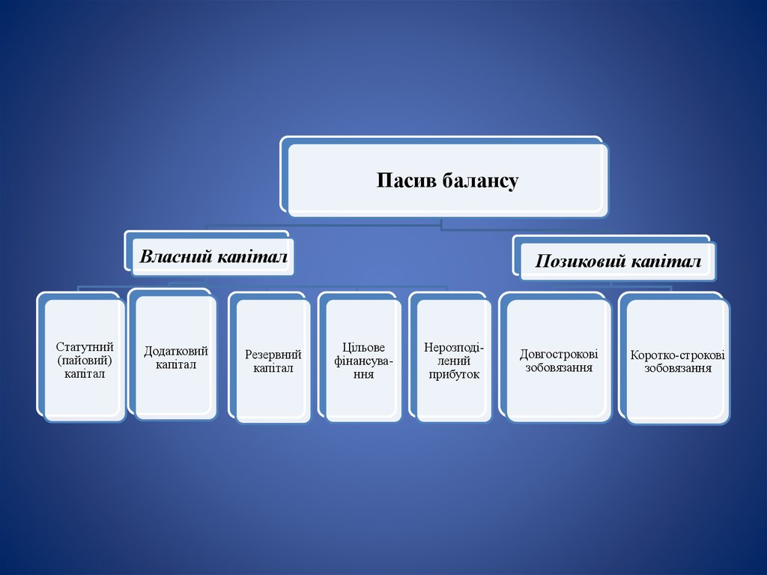
Структура пасиву балансу

Slide 19
Звіт про фінансові результати (Звіт про сукупний дохід) – звіт про доходи, витрати, фінансові результати та сукупний дохід.
Метою складання звіту про фінансові результати є надання користувачам повної, правдивої та неупередженої інформації про доходи, витрати, прибутки і збитки та сукупний дохід підприємства за звітний період.

Slide 23
За даними форми № 2 «Звіт про фінансові результати (Звіт про сукупний дохід)» визначаються й аналізуються у динаміці:
􀂃 склад і структура доходів підприємства;
􀂃 склад і структура витрат підприємства;
􀂃 склад і структура сукупного доходу підприємства;
􀂃 абсолютні показники фінансових результатів від операційної, фінансової та інвестиційної діяльності;
􀂃 відносні показники ефективності діяльності – показники рентабельності;
􀂃 показники оборотності різних видів майна та джерел формування капіталу підприємства із залученням даних форми № 1 «Баланс (Звіт про фінансовий стан)».

Slide 24
Звіт про рух грошових коштів – звіт, який відображає надходження і вибуття грошових коштів протягом звітного періоду у результаті операційної, інвестиційної та фінансової діяльності.
Метою складання звіту про рух грошових коштів є надання користувачам фінансової звітності повної, правдивої та неупередженої інформації про зміни, що відбулися у грошових коштах підприємства та їх еквівалентах за звітний період.

Slide 30
Звіт про власний капітал – звіт, який відображає зміни у складі власного капіталу підприємства протягом звітного періоду.
Метою складання звіту про власний капітал є надання користувачам фінансової звітності повної, правдивої та неупередженої інформації про зміни у складі власного капіталу підприємства протягом звітного періоду.

Slide 33
Примітки до річної фінансової звітності – сукупність показників і пояснень, які забезпечують деталізацію й обґрунтованість статей фінансової звітності, а також інша інформація, розкриття якої передбачено відповідними національними положеннями (стандартами) бухгалтерського обліку або міжнародними стандартами фінансової звітності.

